Slide 1

الرِّياضِيّات
الصَّفُّ الرابع

Slide 2

فَريقُ الْعَمَل
مكان العمل | اسم المعلم/ة
بنات مراح رباح الثانوية | 1) أسيل سعيد جبرين الحسنات
أبو عمّار الأساسية المختلطة | 2) رانية فتحي علي صبح
ذكور حسن مصطفى الأساسية | 3) منى عبدالله يوسف محمود
رياض الأقصى الأساسية المختلطة | 4) ياسمين موسى أحمد الأطرش
بإشراف الأستاذ عصام عبيد الله

Slide 3

نشاط كاشف
تدريب الكتاب
فيديو
عنوان الدرس
عنوان الدرس
لعبة تفاعلية
المهام
العرض
الهدف

Slide 4

عِنْوانُ الدَّرْس
المربع وخواصه

Slide 5
الهَــــدَف
-أن يتعرف الطالب إلى خصائص المربع

Slide 6
نَشاط كاشف
رجــــوع

Slide 7

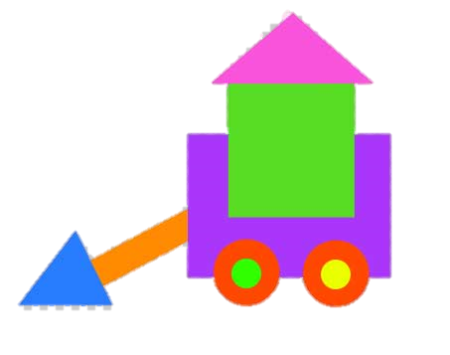
من أكون؟
شكلي جميل ولي ثلاثة أضلاع، فمن أكون؟
أنا أكثر من المثلث بضلع ولدي أربعة أضلاع متساوية
من أكون؟
أنا المستديرة الجميلة وأتدحرج، فمن أكون؟
أنا أشبه المربع ولكن أضلاعي ليست متساوية، فمن أكون؟

Slide 8
الْعَرْض
رجــــوع

Slide 9
هَيّا نٌشاهِدُ مَعاً
رجــــوع

Slide 10

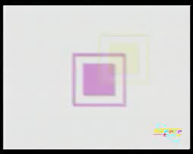
أغنية عن المربع

Slide 11
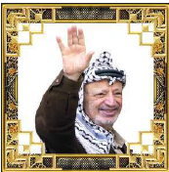
هيا يا أحبائي نتعرف على بعض خصائص المربع:
د
أ
أتأمل صورة الرئيس الرمز ياسر عرفات، وأجيب عن الأسئلة:
ما شكل إطار الصورة؟
يوجد لهذا الإطار:
كم ضلع؟
كم رأس؟
كم زاوية؟
قياس كل زاوية يساوي
مربع
4 أضلاع
4 رؤوس
ج
ب
4 زوايا
90 درجة

Slide 12
في المربع المجاور:
أربعة أضلاع هي:
د
أ
د أ
جـ د
ب جـ
أ ب
أتذكر: أطوال أضلاع المربع متساوية في الطول
طول أب = طول ب جـ = طول جـ د = طول د أ
جـ
ب

Slide 13
الأضلاع المتوازية هي:
د
أ
جـ د
أ ب
د أ
ب جـ
جـ
ب

Slide 14
الأضلاع المتعامدة هي:
د
أ
ب جـ
أ ب
جـ أ
ب جـ
جـ
د أ
جـ د
ب
أ ب
د أ

Slide 15
تَدْريباتُ الْكِتاب
رجــــوع

Slide 16
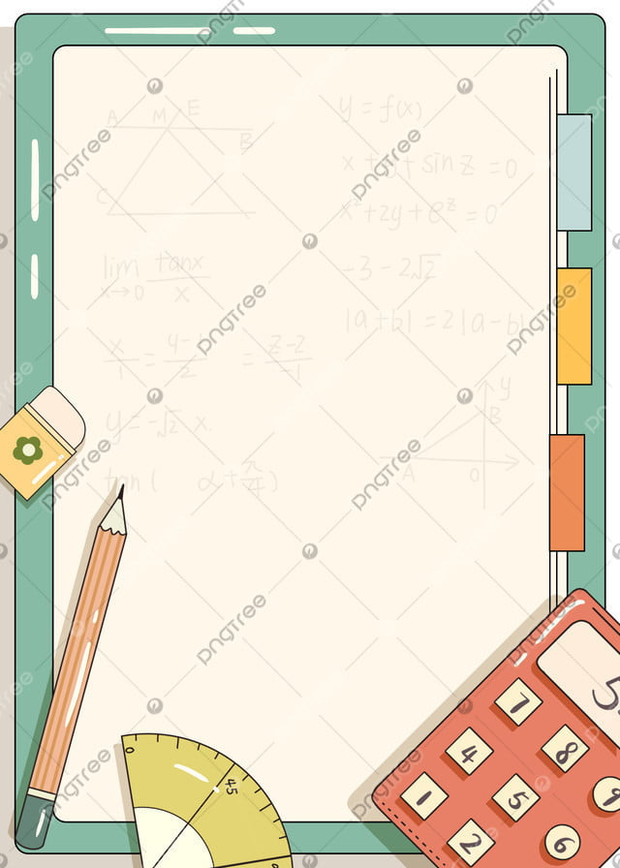
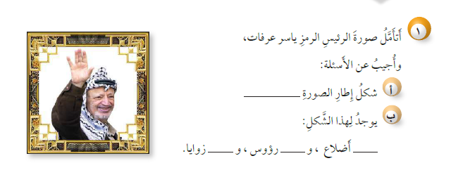
تَدْريبُ الْكِتاب (1) صفحة 82

Slide 17
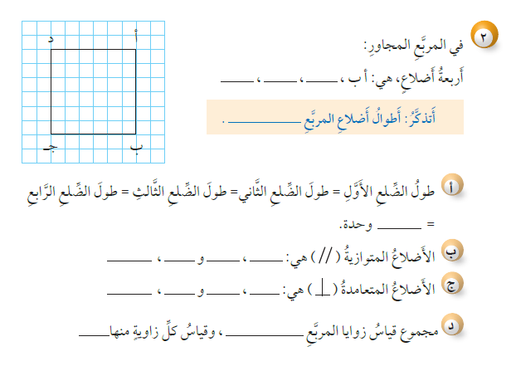
تَدْريبُ الْكِتاب (2) صفحة 82

Slide 18
هَيّا نٌشاهِدُ مَعاً
رجــــوع

Slide 19
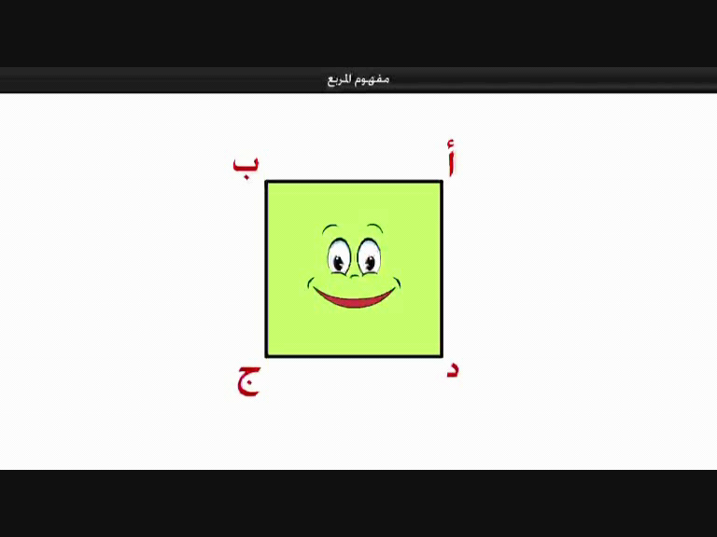
فيديو (المربع وخواصه)

Slide 20
هَيّا نَلْعَب
رجــــوع

Slide 21



هيّا نَلْعَب
اضغط هنا

Slide 22
الْمَهامُ
رجــــوع

Slide 23
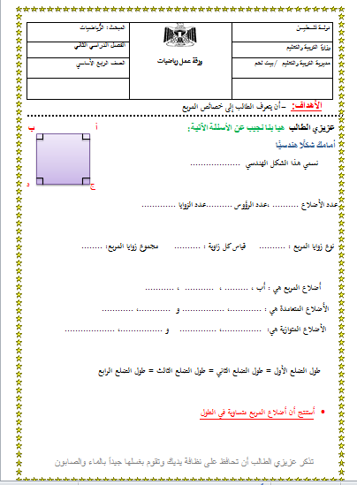
نشاط تطبيقي
حل ورقة العمل
التالية

Slide 24

وفقكم الله يا أبطال
أحسنتم
إلى اللقــــاء

Slide 25
الرِّياضِيّات
الصَّفُّ الرابع

Slide 26
فَريقُ الْعَمَل
مكان العمل | اسم المعلم/ة
بنات مراح رباح الثانوية | 1) أسيل سعيد جبرين الحسنات
أبو عمّار الأساسية المختلطة | 2) رانية فتحي علي صبح
ذكور حسن مصطفى الأساسية | 3) منى عبدالله يوسف محمود
رياض الأقصى الأساسية المختلطة | 4) ياسمين موسى أحمد الأطرش
بإشراف الأستاذ عصام عبيد الله

Slide 27
نشاط كاشف
تدريب الكتاب
فيديو
عنوان الدرس
عنوان الدرس
لعبة تفاعلية
المهام
العرض
الهدف

Slide 28
عِنْوانُ الدَّرْس
المربع وخواصه

Slide 29
الهَــــدَف
-أن يتعرف الطالب إلى خصائص المربع

Slide 30
نَشاط كاشف
رجــــوع

Slide 31
ل
س
- من يذكرني بخصائص المربع التي تعرفنا عليها سابقا يا أعزائي الطلبة؟
ع
له أربعة رؤوس هي س، ص، ع، ل
ص
له أربعة أضلاع هي س ص، ص ع، ع ل، ل س
له أربعة زوايا هي الزاوية س، الزاوية ص، الزاوية ع، الزاوية ل
أطوال أضلاع المربع متساوية في الطول
زواياه الأربعة قوائم قياس كل منها = 90 درجة

Slide 32
الْعَرْض
رجــــوع

Slide 33
هَيّا نٌشاهِدُ مَعاً
رجــــوع

Slide 34
هيا يا أحبائي نكمل أيضا التعرف إلى خصائص المربع
فيديو عن أقطار المربع

Slide 35
بعد مشاهدة الفيديو
أستنتج: للمربع قطران متساويان في الطول
د
أ
طول القطر ب د
=
طول القطر أجـ
جـ
ب

Slide 36
هيا يا أحبائي نشاهد هذا الفيديو معا
فيديو عن
قطرا المربع ينصف كل منهما الآخر

Slide 37
بعد مشاهدة الفيديو
أستنتج: قطرا المربع ينصف كل منهما الآخر
د
أ
في النقطة م
القطر أ ج
يقطع
القطر ب دـ
3 سم
م
3 سم
القطر أ ج
ينصف
القطر ب دـ
في النقطة م
القطر ب د
يقطع
القطر أ جـ
3 سم
3 سم
جـ
القطر ب د
ينصف
القطر أ جـ
ب

Slide 38
أستنتج:
للمربع قطران متساويان في الطول
وينصف كل منهما الآخر

Slide 39
تَدْريباتُ الْكِتاب
رجــــوع

Slide 40
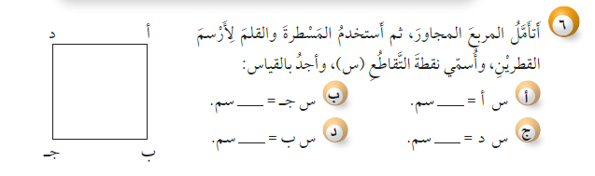
تَدْريبُ الْكِتاب (6) صفحة 84

Slide 41
هَيّا نٌشاهِدُ مَعاً
ونلخص ما تعلمناه سابقا
رجــــوع

Slide 42
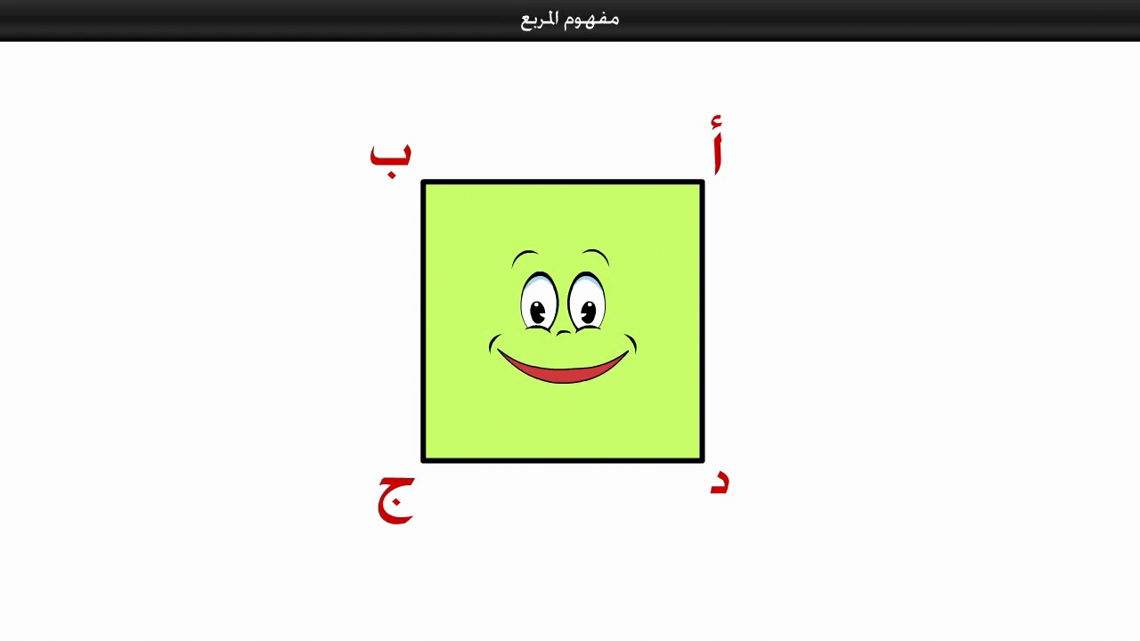
فيديو (المربع وخواصه)

Slide 43
هَيّا نَلْعَب
رجــــوع

Slide 44
هيّا نَلْعَب
اضغط هنا

Slide 45
الْمَهامُ
رجــــوع

Slide 46
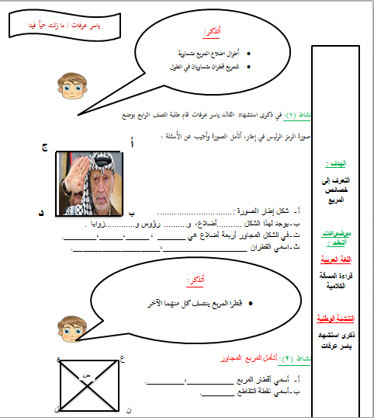
نشاط تطبيقي
حل ورقة العمل
التالية

Slide 47
وفقكم الله يا أبطال
أحسنتم
إلى اللقــــاء

Slide 48
الرِّياضِيّات
الصَّفُّ الرابع

Slide 49
فَريقُ الْعَمَل
مكان العمل | اسم المعلم/ة
بنات مراح رباح الثانوية | 1) أسيل سعيد جبرين الحسنات
أبو عمّار الأساسية المختلطة | 2) رانية فتحي علي صبح
ذكور حسن مصطفى الأساسية | 3) منى عبدالله يوسف محمود
رياض الأقصى الأساسية المختلطة | 4) ياسمين موسى أحمد الأطرش
بإشراف الأستاذ عصام عبيد الله

Slide 50
نشاط كاشف
تدريب الكتاب
فيديو
عنوان الدرس
عنوان الدرس
لعبة تفاعلية
المهام
العرض
الهدف

Slide 51
عِنْوانُ الدَّرْس
المربع وخواصه

Slide 52
الهَــــدَف
-أن يتعرف الطالب إلى مفهوم التماثل
-أن يحدد عدد محاور التماثل للمربع

Slide 53
نَشاط كاشف
رجــــوع

Slide 54
ل
س
- من يذكرني بخصائص المربع التي تعرفنا عليها سابقا يا أعزائي الطلبة؟
ع
له أربعة رؤوس هي س، ص، ع، ل
ص
له أربعة أضلاع هي س ص، ص ع، ع ل، ل س
له أربعة زوايا هي الزاوية س، الزاوية ص، الزاوية ع، الزاوية ل
أطوال أضلاع المربع متساوية في الطول
زواياه الأربعة قوائم قياس كل منها = 90 درجة

Slide 55
- من يذكرني بخصائص المربع التي تعرفنا عليها سابقا يا أعزائي الطلبة؟
ل
س
قطراه متساويان في الطول
م
قطراه ينصف كل منهما الآخر
ع
ص

Slide 56
الْعَرْض
رجــــوع

Slide 57
هَيّا نٌشاهِدُ مَعاً
رجــــوع

Slide 58

هيا يا أحبائي نتعرف إلى مفهوم محور التماثل

Slide 59
بعد مشاهدة الفيديو
أستنتج: محور التماثل هو خط الطي
هو المحور الذي يقسم الشكل إلى نصفين متطابقين
بالثني والطي
4 محاور
عدد محاور التماثل للمربع =

Slide 60
أستنتج:
عدد محاور التماثل = 4

Slide 61
تَدْريباتُ الْكِتاب
رجــــوع

Slide 62
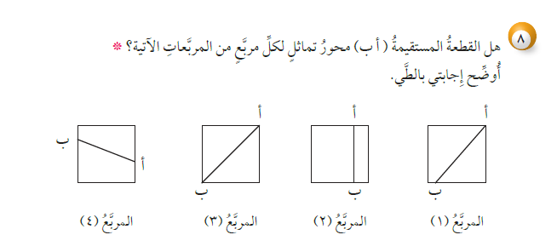
تَدْريبُ الْكِتاب (8) صفحة 85

Slide 63
هَيّا نَلْعَب
رجــــوع

Slide 64
هيّا نَلْعَب
مع المحقق كونان

Slide 65


رحلة البحث عن الاسئلة
مع المحقق كونان

Slide 66


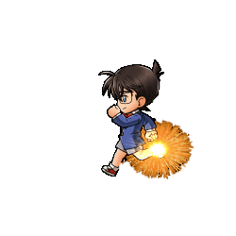



ما ذا نقصد بالمربع؟
الإجابة خاطئة
الإجابة الصحيحة

Slide 67
ما عدد محاور التماثل للمربع؟
الإجابة خاطئة
الإجابة الصحيحة

Slide 68
اذكر خواص المربع التي تعرفنا عليها
الإجابة خاطئة
الإجابة الصحيحة

Slide 69
الْمَهامُ
رجــــوع

Slide 70
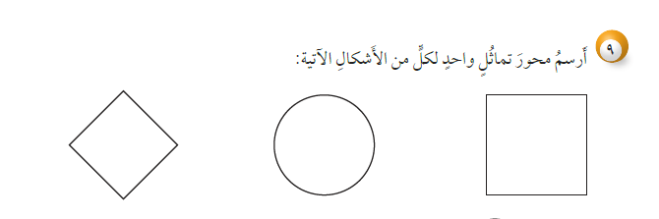
نشاط تطبيقي
حل سؤال 9
صفحة 85

Slide 71
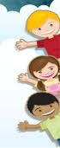
مُهِمْة أدائية:
اختلف أربعة أخوة في تقسيم أرض مربعة الشكل، وظف ما تعلمته سابقًا عن المربع وخواصه في حل مشكلة الأخوة الأربعة.
(اقترح طريقة أو أكثر لتقسيم الأرض بينهم بالتساوي)
ملاحظة: بإمكانك استخدام الرسم.

Slide 72
وفقكم الله يا أبطال
أحسنتم
إلى اللقــــاء

